Slide 1
运用非对称对比学习
优化人脸反欺骗模型
汇报人：祝加怿
指导老师：胡浩基
项目成员：毛广凡 童飞跃
答辩时间：2025.12.12

Slide 2
01
研究过程
02
阶段性问题
目录
03
阶段性成果
CONTENT

Slide 3
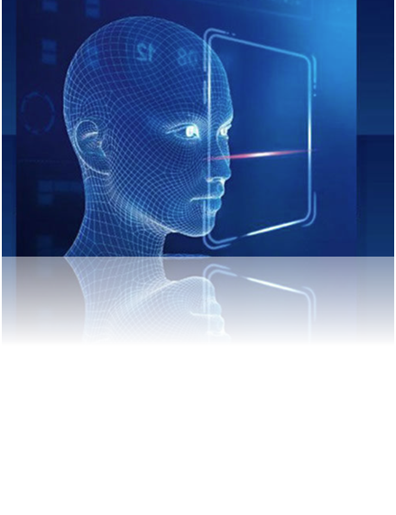


项目综述
目前，人脸识别已广泛应用于支付、门禁、远程身份认证等高安全场景。
但与此同时，伪造攻击也在不断升级，如：打印照片、视频重放、屏幕复刻、3D 面具等多类型威胁。
人脸反欺骗(FAS)任务目标
区分“真实活体”与“各种伪造”，保障系统整体安全
实施过程难点
应用环境复杂、攻击手段多样、测试场景与训练场景差异大
Notes:
附：内容页部分可发挥空间非常大，由于信电模板自身有左上角的边框，所以把标题放在右侧会比较好

Slide 4
01 项目综述
现有方法的不足与挑战
01
02
03
04
传统手工特征（如 LBP、光流、颜色纹理）对光照、设备和材质敏感
深度学习（CNN）虽然性能提升，但容易过拟合身份、背景与设备特征
跨数据集（Cross-dataset）性能下降明显，泛化能力不足
攻击样本本身高度多样化，使得统一建模难度大
关键瓶颈：模型无法稳定捕捉“真正与攻击无关的活体线索”
Notes:
附：内容页部分可发挥空间非常大，由于信电模板自身有左上角的边框，所以把标题放在右侧会比较好

Slide 5
01 项目综述
传统对比学习
Token 级特征学习
1. 拉近活体特征、推远攻击特征，提高类间可分性
2. 增强特征鲁棒性，减少身份、背景等无关因素干扰
3. 但传统对称对比学习无法处理攻击样本的高多样性
1. 能精准捕捉局部真实活体细节
2. 运用非对称对比机制：
活体样本强聚类（增强类内一致性）
攻击样本分散（保留多样特征，提高未知攻击鲁棒性）
3. 提升跨域泛化能力和应对新型攻击的稳定性
Notes:
附：内容页部分可发挥空间非常大，由于信电模板自身有左上角的边框，所以把标题放在右侧会比较好

Slide 6
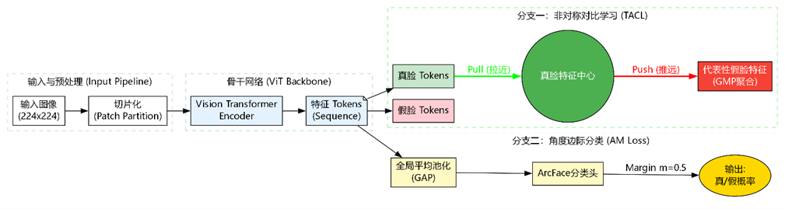
01 研究过程
整体流程
Notes:
附：内容页部分可发挥空间非常大，由于信电模板自身有左上角的边框，所以把标题放在右侧会比较好

Slide 7
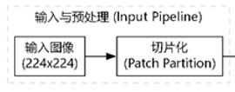
01 研究过程
模块一：输入与预处理
模块任务
完成数据的标准化清洗与格式转换
2030年1月
使用 MTCNN 算法进行人脸检测与裁剪，将所有输入图像统一调整为 224x224 像素
尺寸归一化
使用 Transformer 架构，必须将图像从像素矩阵转换为序列数据。要求将一张图切分为 16x16 个不重叠的小块（Patches），以便模型捕捉局部纹理细节（如纸张边缘、屏幕像素点）
Patch 切分
Notes:
附：内容页部分可发挥空间非常大，由于信电模板自身有左上角的边框，所以把标题放在右侧会比较好

Slide 8
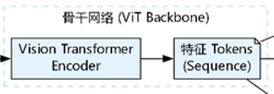
01 研究过程
模块二：骨干网络
模块任务
提取深层语义特征，输出 Token 级特征序列
2030年1月
载入 ViT-Base 预训练权重作为特征提取器
模型选型
不同于传统分类任务只取这一个 [CLS] Token，本项目的核心要求是保留所有 Patches 的输出 Tokens
输出调整
Notes:
附：内容页部分可发挥空间非常大，由于信电模板自身有左上角的边框，所以把标题放在右侧会比较好

Slide 9
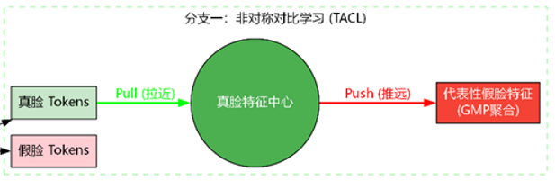
01 研究过程
模块三：非对称对比学习模块
模块任务
训练模型在特征空间中“拉近真脸，推远假脸”，解决未知攻击泛化问题
2030年1月
对真脸 ： 必须强制聚类。要求计算 Loss 时，让所有真脸 Token 向中心靠拢（Pull）。
对假脸 ： 不能强制聚类。因为假脸千奇百怪（纸张、面具、屏幕），强制聚类会导致训练失败
非对称处理
对于假脸，不能取平均值。要求实现 全局最大池化 (Global Max Pooling, GMP)
GMP 聚合
Notes:
附：内容页部分可发挥空间非常大，由于信电模板自身有左上角的边框，所以把标题放在右侧会比较好

Slide 10
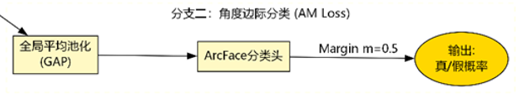
01 研究过程
模块四：分类模块
模块任务
2030年1月
基于提取的特征进行最终的真/假二分类
在分类分支，使用 全局平均池化 (GAP) 综合整张图的信息
GAP 聚合
引入 Margin
不使用普通的 Softmax，而是实现 ArcFace Loss。要求在真假分类边界中加入 m=0.5 的角度间隔
Notes:
附：内容页部分可发挥空间非常大，由于信电模板自身有左上角的边框，所以把标题放在右侧会比较好

Slide 11
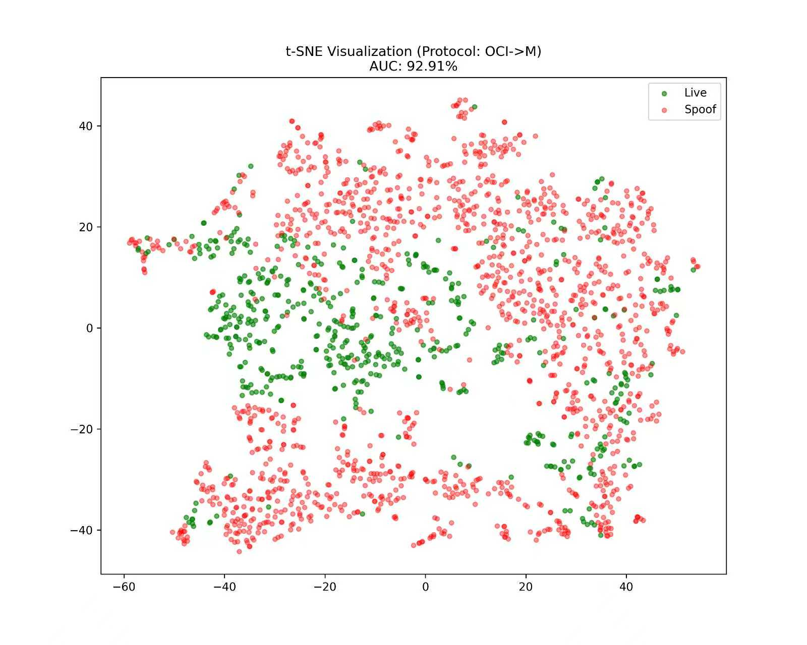
第一次模型演练
02 阶段性问题
存在问题：
训练效果不聚类；在图上体现为散乱混杂，无法分类聚类
问题原因：
使用的数据集数据没有处理好，被污染了
解决方案：
把人脸深度图移除数据集重新进行聚类
使用数据集：
replayattack oulu-npu MSU-MFSD CASIA-MFSD
其中前三个数据集用于训练；第四个数据集用于测试
Notes:
附：内容页部分可发挥空间非常大，由于信电模板自身有左上角的边框，所以把标题放在右侧会比较好

Slide 12
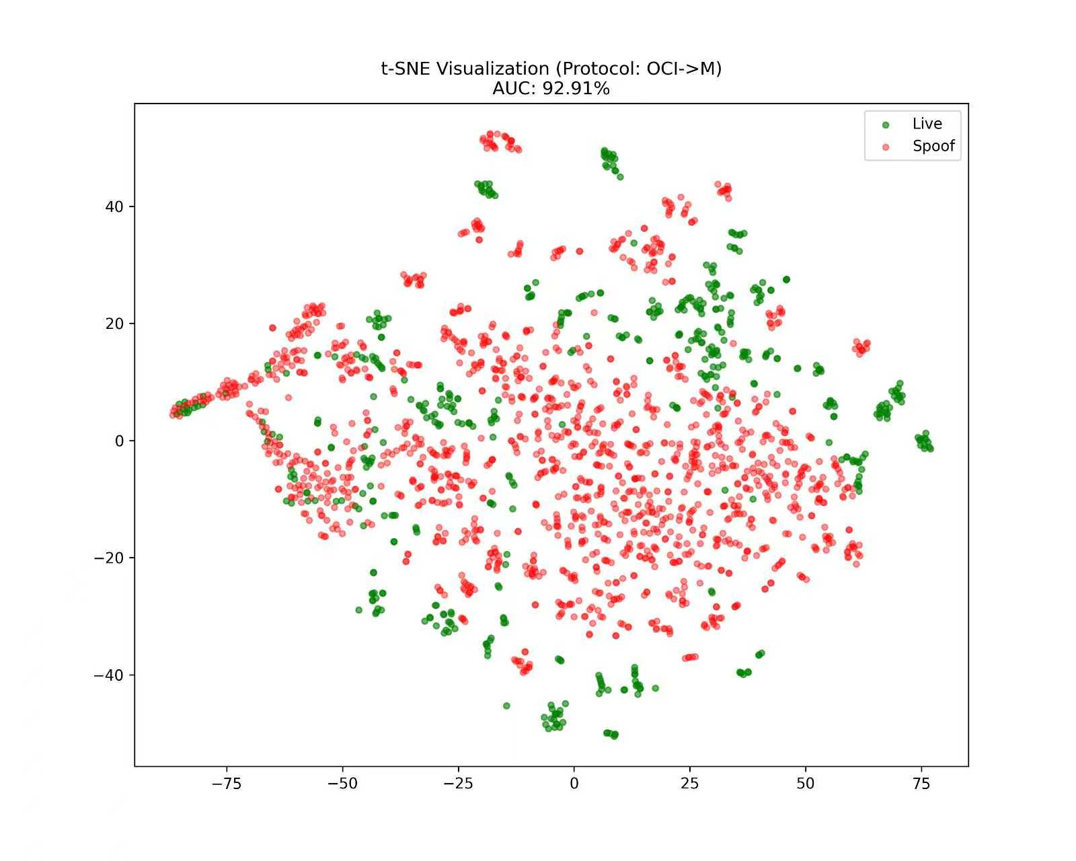
后续模型演练
02 阶段性问题
存在问题：
训练效果初步聚类；在图上体现为较为散乱混杂，无法高效的分类聚类
问题原因：
代码中的部分参数不适配该数据集，需要进一步修改代码参数
解决方案：
将代码参数进行修改后观察后续分类聚类效果
使用数据集：
replayattack oulu-npu MSU-MFSD CASIA-MFSD
其中前三个数据集用于训练；第四个数据集用于测试
Notes:
附：内容页部分可发挥空间非常大，由于信电模板自身有左上角的边框，所以把标题放在右侧会比较好

Slide 13
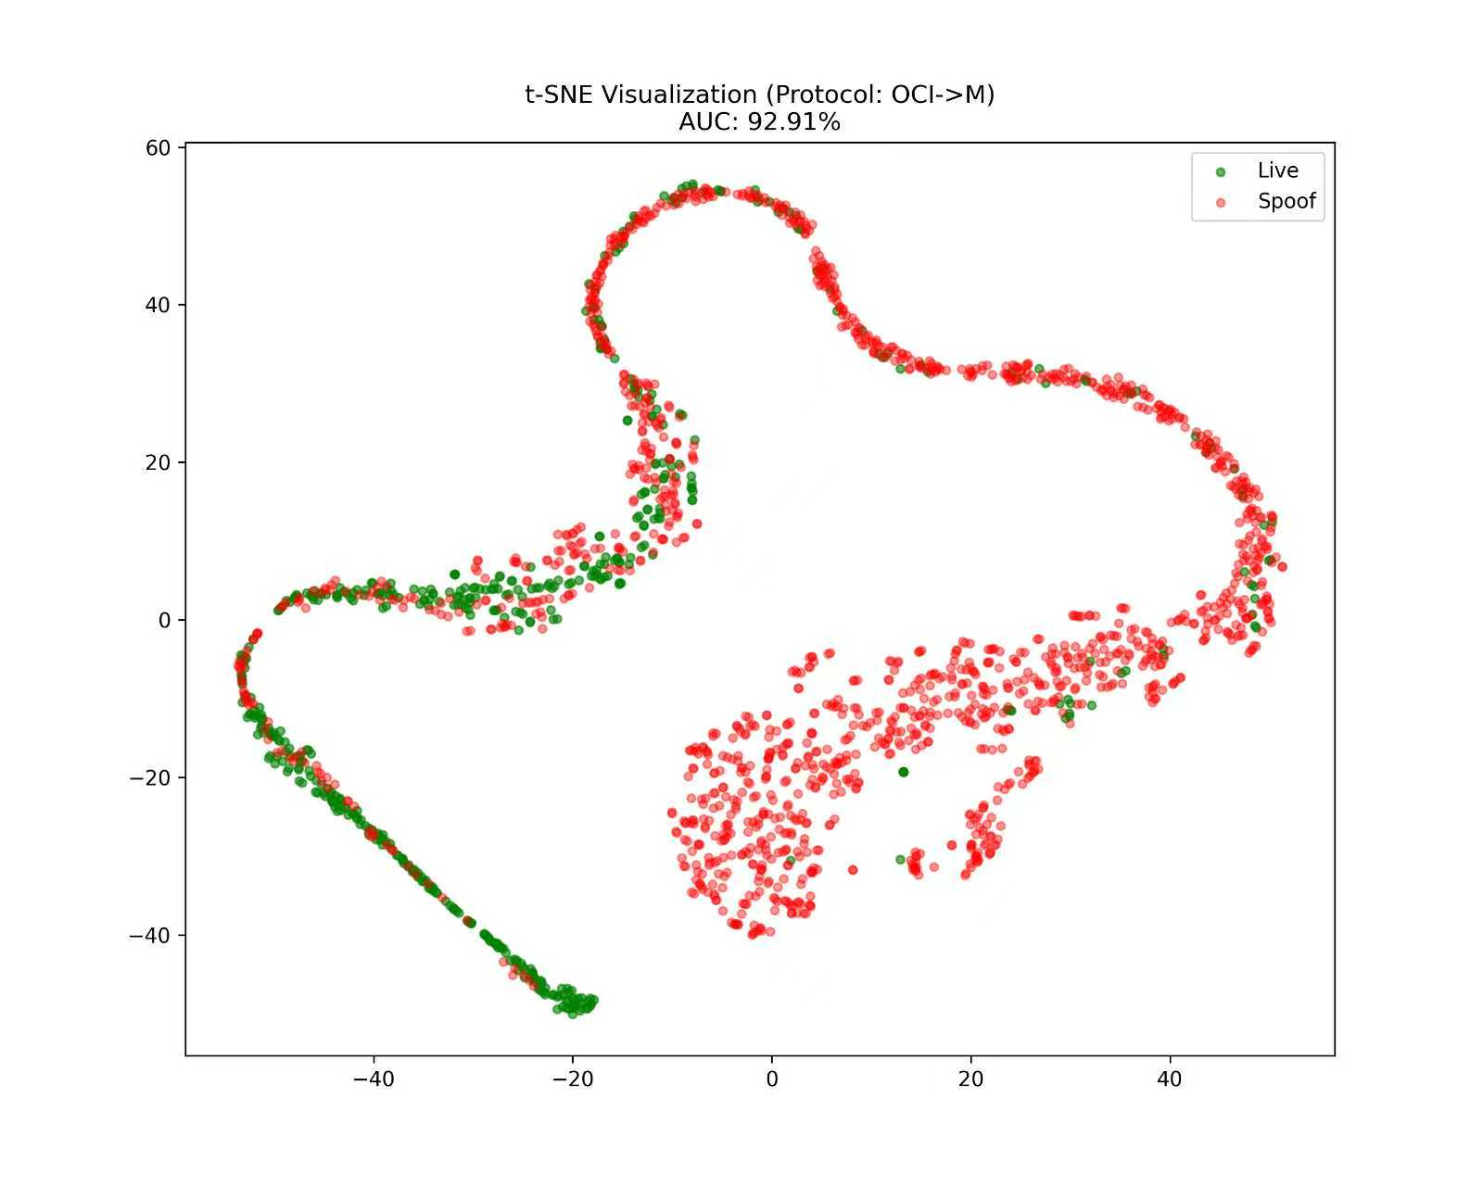
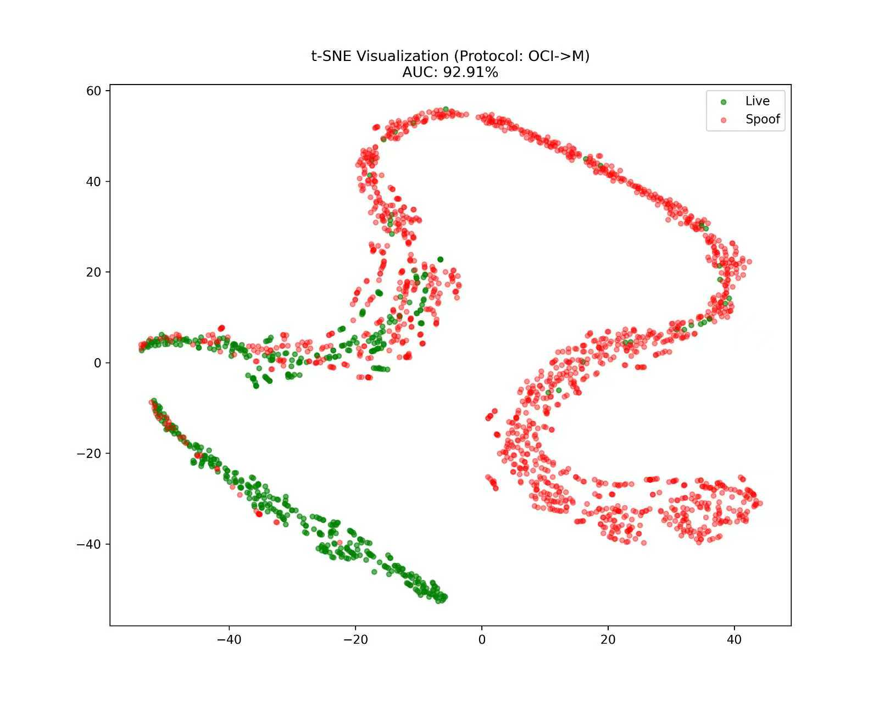
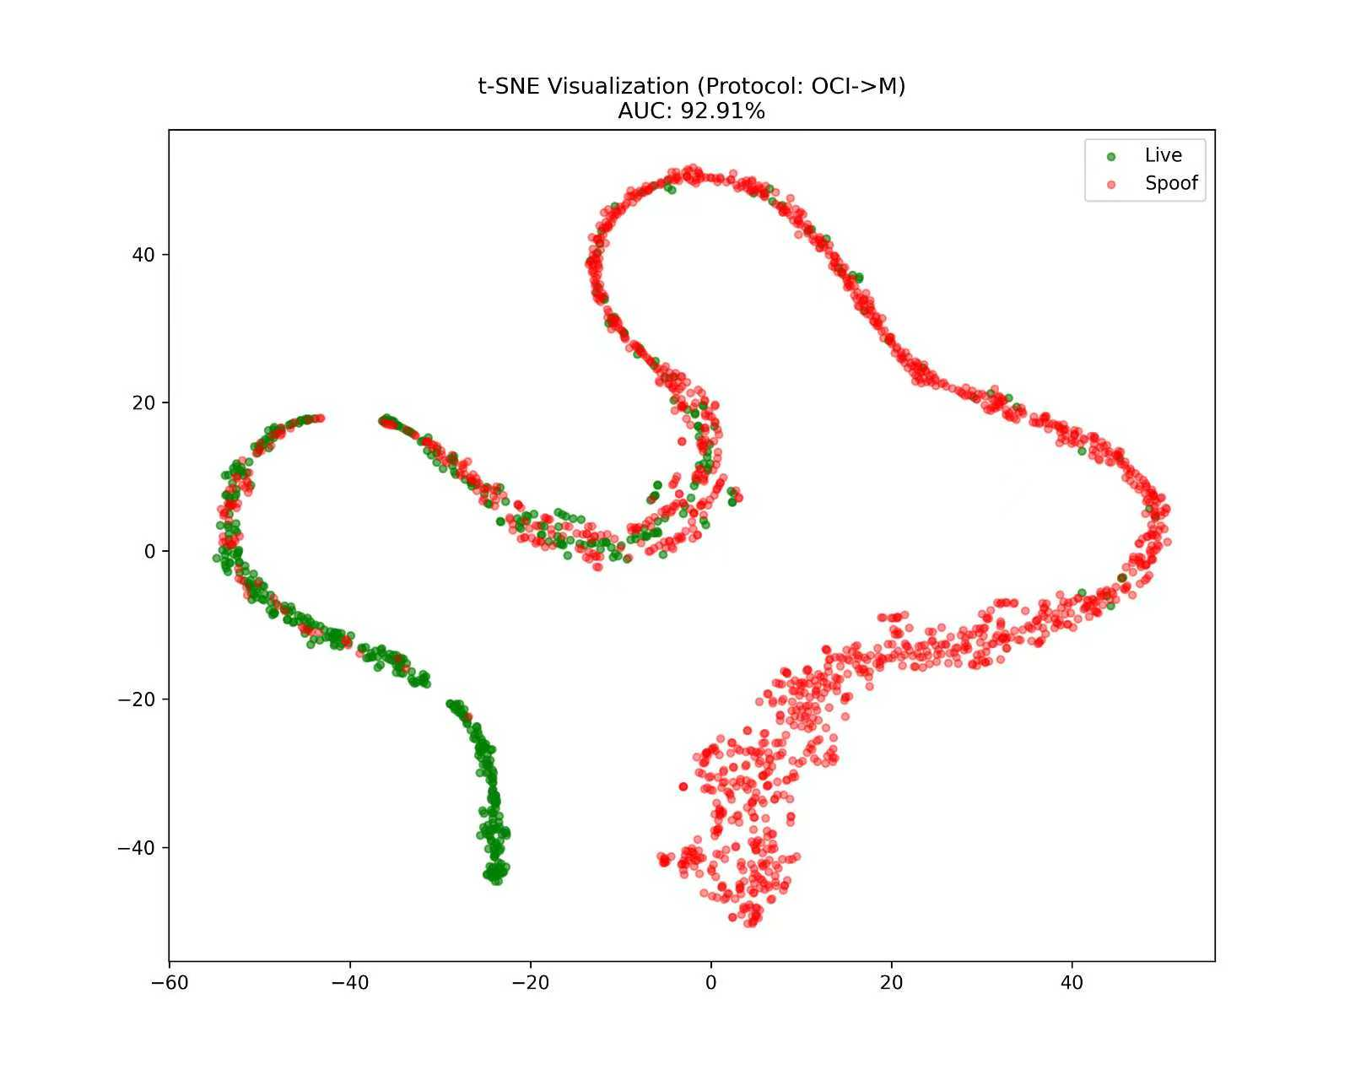
中期模型演练
03 阶段性成果
初步可以将图像进行分类聚类，分类得到图像不离散
==================================================
跨域测试结果 (Protocol: OCI_to_M)
==================================================
测试目标域: MSU-MFSD
样本统计 : Total=4019, Live=1053, Spoof=2966
--------------------------------------------------
AUC (Area Under Curve) : 0.9403
EER (Equal Error Rate) : 0.1301
HTER (Half Total Error) : 0.1303 (at threshold 0.9879)
==================================================
阶段性结论： 我们成功搭建了完整的 TACL 训练与测试框架，实现了以下关键模块： 1.数据清洗与标准化 2.实现了 TACLoss：仅对 Live-Live 正样本对进行拉近，对 Live-Spoof 进行推开，并移除了传统对比学习中对 Spoof-Spoof 的聚类约束
3.ViT 特征提取与双视图增强
Notes:
附：内容页部分可发挥空间非常大，由于信电模板自身有左上角的边框，所以把标题放在右侧会比较好

Slide 14
感谢聆听，请各位老师批评指正
项目成员：祝加怿 毛广凡 童飞跃
答辩时间：2025.12.12

